Slide 1
MLSys, 2021
Session 6: Benchmarks, Cost models, and Profiling
Session 8: Inference
姚春荣

Slide 2
Benchmarks, Cost models, and Profiling （4篇）
A Learned Performance Model for Tensor Processing Units
Accounting for Variance in Machine Learning Benchmarks
Larq Compute Engine: Design, Benchmark and Deploy State-of-the-Art Binarized Neural Networks
RL-Scope: Cross-stack Profiling for Deep Reinforcement Learning Workloads

Slide 3
Benchmarks, Cost models, and Profiling （4篇）
A Learned Performance Model for Tensor Processing Units
Accounting for Variance in Machine Learning Benchmarks
Larq Compute Engine: Design, Benchmark and Deploy State-of-the-Art Binarized Neural Networks
RL-Scope: Cross-stack Profiling for Deep Reinforcement Learning Workloads

Slide 4
研究动机
A Learned Performance Model for Tensor Processing Units
背景
由于硬件的稀缺性、运行时长等原因，编译器在解决性能优化问题时通常依赖于性能模型。如：
（1）LLVM通过性能模型计算最优向量化；
（2）为编译器tuning工具评估搜索空间的候选配置参数，用以提升tuning的效率；
问题
（1）传统的分析模型代价较大
如：XLA中用于提供tile-size使用的性能模型
（2）现有的基于学习的建模方法，也存在各自的局限性
如：AutoTVM对于不同kernel的泛化能力有限

Slide 5
方法
提出了一个基于GNN模型的性能设计，用来预测张量计算程序在TPU上的执行时间。该方法可同时满足以下需求：
（1）通用性，可处理一些复杂的张量计算。
（2）不同领域的泛化能力。
（3）不依赖于需要人工开发的繁重的特征工程。
（4）可移植性，能够轻松的在不同优化目标上复用。
结果
将学习到的性能模型集成到XLA autotuner中，学习模型在真实测量方面达到96.3%的准确性。

Slide 6
Benchmarks, Cost models, and Profiling （4篇）
A Learned Performance Model for Tensor Processing Units
Accounting for Variance in Machine Learning Benchmarks
Larq Compute Engine: Design, Benchmark and Deploy State-of-the-Art Binarized Neural Networks
RL-Scope: Cross-stack Profiling for Deep Reinforcement Learning Workloads

Slide 7
Accounting for Variance in Machine Learning Benchmarks
背景
一种机器学习算法A优于另一种算法B，理想情况下，需要对数据采样、数据增强、参数初始化和超参数选择等变化源进行多次试验。这是非常昂贵的，而且可能为了得出结论而偷工减料。
方法
（1）对整个基准测试过程进行了建模，揭示了数据采样、参数初始化和超参数选择导致的差异对结果有明显影响。
（2）分析了目前使用的主要比较方法在方差影响下的情况。

Slide 8
提高机器学习基准可靠性的建议：
1）在性能估计中随机化尽可能多的变化源；
2）优选多个随机分割而不是使用固定的测试集；
3）当对一个算法比另一个算法的好处下结论时，要考虑由此产生的方差。

Slide 9
Benchmarks, Cost models, and Profiling （4篇）
A Learned Performance Model for Tensor Processing Units
Accounting for Variance in Machine Learning Benchmarks
Larq Compute Engine: Design, Benchmark and Deploy State-of-the-Art Binarized Neural Networks
RL-Scope: Cross-stack Profiling for Deep Reinforcement Learning Workloads

Slide 10
Larq Compute Engine: Design, Benchmark and Deploy State-of-the-Art Binarized Neural Networks
背景
（1）BNN减少模型大小，并使用XOR和POPCOUNT操作进行二进制乘法和累加，实现了极其高效的推理。
（2）虽然BNN有可能使深度学习应用更加高效，但在实际应用中浮点或8位量化网络仍然是深度学习模型的主导。
问题
（1）由于梯度不匹配问题和离散权重优化的需要，训练BNN具有挑战性；
（2）缺乏可用于快速开发和部署BNN的软件工具；
（3）对现有硬件上BNN的支持有所不同，实现二值化的全部潜力需要定制硬件；

Slide 11
方法
提出一种BNN推理引擎：Larq Compute Engine(LCE)
（1）扩展TensorFlow和TensorFlow Lite。
（2）LCE主要针对64位ARM设备，包括所有现代Android设备。
（3）开发了QuickNet，这是一个简单、易于复制的BNN，在延迟和准确性方面优于现有的二进制网络。
结果
LCE提供高度优化的二进制操作实现，并将二进制卷积加速8.5~18.5倍。

Slide 12
Benchmarks, Cost models, and Profiling （4篇）
A Learned Performance Model for Tensor Processing Units
Accounting for Variance in Machine Learning Benchmarks
Larq Compute Engine: Design, Benchmark and Deploy State-of-the-Art Binarized Neural Networks
RL-Scope: Cross-stack Profiling for Deep Reinforcement Learning Workloads

Slide 13
RL-Scope: Cross-stack Profiling for Deep Reinforcement Learning Workloads
背景
RL的训练较慢，相比SL，RL训练时负载主要在CPU上。对RL的profile不仅要关注GPU，还要在CPU上进行。
问题
如何定位限制RL训练速度的系统瓶颈是一个挑战。
（1）现有的分析工具是针对GPU-bound SL负载设计的，不适合RL。
（2）GPU分析工具nvidia-smi不适合RL。nvidia-smi主要关注GPU内核metrics，以及底层系统调用，很少涉及在高级代码中的操作。
（3）nvidia-smi粒度较粗，与实际GPU利用率不符。

Slide 14
方法
提出的RL-Scope是一个从各层次进行profile的工具，目的是定位限制RL训练速度的系统瓶颈。
(开源： https://github.com/UofT-EcoSystem/rlscope)
结果
（1）使用RL-Scope，调查了RL的主要维度的负载，包括ML后端、RL算法。
（2）解释了在PyTorch和TensorFlow上等效算法相差2.3倍的运行时间的原因。
（3）证实常用GPU利用率指标工具(nvidia-smi)夸大了GPU的使用率，RL-Scope报告了真实的使用率。

Slide 15
Inference（共5篇）
Accelerate Inference of CNNs for Video Analysis While Preserving Exactness Exploiting Activation Sparsity
MicroRec: Efficient Recommendation Inference by Hardware and Data Structure Solutions
Nimble: Efficiently Compiling Dynamic Neural Networks for Model Inference
sensAI: ConvNets Decomposition via Class Parallelism for Fast Inference on Live Data
VS-Quant: Per-vector Scaled Quantization for Accurate Low-Precision Neural Network Inference

Slide 16
Inference（共5篇）
Accelerate Inference of CNNs for Video Analysis While Preserving Exactness Exploiting Activation Sparsity
MicroRec: Efficient Recommendation Inference by Hardware and Data Structure Solutions
Nimble: Efficiently Compiling Dynamic Neural Networks for Model Inference
sensAI: ConvNets Decomposition via Class Parallelism for Fast Inference on Live Data
VS-Quant: Per-vector Scaled Quantization for Accurate Low-Precision Neural Network Inference

Slide 17
Accelerate Inference of CNNs for Video Analysis While Preserving Exactness Exploiting Activation Sparsity
背景
视频分析系统
（1）低延迟（每帧实时处理）
（2）高准确性（目标跟踪）
问题
（1）当当前帧和前一帧足够相似时，一些技术启发式地跳过当前帧的计算并重用前一帧的结果。然而，对于如监视系统等关键应用，它们的精度可能不令人满意，因为牺牲了精度以提高效率。
（2）权重矩阵的稀疏化和结构稀疏化降低了精度。

Slide 18
目的
加速视频流的推理，而加速后的模型产生与原始模型完全相同的推理结果。
方法
提出了一种range-bound-aware卷积层，它可以通过ReLU激活减少CNN中卷积层的FLOPs。利用视频帧的时间相似性和激活稀疏性来保证跳过真正的冗余计算。
结果
准确性保持不变，推理速度提高1.1~2.1倍。

Slide 19
Inference（共5篇）
Accelerate Inference of CNNs for Video Analysis While Preserving Exactness Exploiting Activation Sparsity
MicroRec: Efficient Recommendation Inference by Hardware and Data Structure Solutions
Nimble: Efficiently Compiling Dynamic Neural Networks for Model Inference
sensAI: ConvNets Decomposition via Class Parallelism for Fast Inference on Live Data
VS-Quant: Per-vector Scaled Quantization for Accurate Low-Precision Neural Network Inference

Slide 20
MicroRec: Efficient Recommendation Inference by Hardware and Data Structure Solutions
背景
（1）深度神经网络广泛应用于个性化推荐系统中。
（2）与常规的DNN推理工作负载不同，推荐推理是内存受限的，因为查找嵌入表需要大量的随机内存访问。
（3）推理在延迟方面也受到很大限制，因为为用户生成推荐必须在大约几十毫秒内完成。

Slide 21
问题
在典型CPU服务器上部署推荐系统时，嵌入表存储在DRAM中，这种部署中存在两个系统瓶颈：
（1）嵌入表查找代价高昂，因为它们会导致CPU服务器上的大量随机DRAM访问。
（2）如果使用像TensorFlow和PyTorch这样的ML框架，那么嵌入查找和计算都会很昂贵。在基于CPU的推荐引擎中，通常需要小批量来满足数十毫秒的延迟要求，因此框架开销是不可忽略的。
方法
设计并实现了一个低延迟、高吞吐量的推荐推理引擎MicroRec：
（1）通过重新设计嵌入中涉及的数据结构以减少所需的查找次数。
（2）利用FPGA中高带宽内存（HBM）的可用性，通过启用并行查找来解决延迟问题，从而加速了推荐推理。
结果
（1）在CPU上，吞吐量增加了2.5∼5.4倍。
（2）在FPGA上，单个推理的端到端延迟仅消耗16.3∼31微秒，比推荐系统的一般延迟要求低3到4个数量级。

Slide 22
Inference（共5篇）
Accelerate Inference of CNNs for Video Analysis While Preserving Exactness Exploiting Activation Sparsity
MicroRec: Efficient Recommendation Inference by Hardware and Data Structure Solutions
Nimble: Efficiently Compiling Dynamic Neural Networks for Model Inference
sensAI: ConvNets Decomposition via Class Parallelism for Fast Inference on Live Data
VS-Quant: Per-vector Scaled Quantization for Accurate Low-Precision Neural Network Inference

Slide 23
Nimble: Efficiently Compiling Dynamic Neural Networks for Model Inference
问题
现有的深度学习系统专注于优化和执行静态神经网络。用深度学习系统执行动态模型目前既不灵活，也不理想，甚至不能实现。由于缺乏对动态性的支持，深度学习编译器主要局限于静态模型。

Slide 24
方法
提出了 Nimble，一个高性能且灵活的系统，用于在多平台上优化、编译和执行动态神经网络。
结果
Nimble 在包括 Intel CPU、ARM CPU 和 Nvidia GPU 在内的硬件平台上，比最先进的动态神经网络深度学习框架和系统的性能高20倍。

Slide 25
Inference（共5篇）
Accelerate Inference of CNNs for Video Analysis While Preserving Exactness Exploiting Activation Sparsity
MicroRec: Efficient Recommendation Inference by Hardware and Data Structure Solutions
Nimble: Efficiently Compiling Dynamic Neural Networks for Model Inference
sensAI: ConvNets Decomposition via Class Parallelism for Fast Inference on Live Data
VS-Quant: Per-vector Scaled Quantization for Accurate Low-Precision Neural Network Inference

Slide 26
sensAI: ConvNets Decomposition via Class Parallelism for Fast Inference on Live Data
背景
模型大小和图像分辨率越来越大，单个ConvNet的服务时间急剧增加。因此，通过在多个GPU或机器上同时运行单个CNN，采用分布式模型服务来加速过程。传统的分布式方法是数据并行和模型并行。
（1）在数据并行中，每个GPU都有一个完整的模型副本，并且独立地对整个输入数据的子集进行推理。
（2）在模型并行中，每个GPU只维护整个模型的一部分，并在每一轮模型服务过程中传递中间结果（如feature maps）。

Slide 27
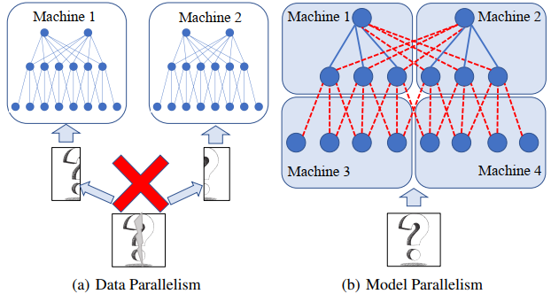
问题
传统的数据并行和模型并行都不能实现对单个数据项的快速服务。

Slide 28
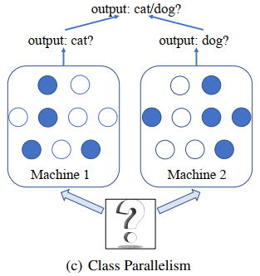
方法
为了实现低延迟的实时数据推理，提出了一种新的通用方法sensAI。sensAI提出模型拆分模式：Class Parallelism。
比如，对于任意一个CNN分类模型，Class Parallelism将其拆分为完全不相连的subnets，每个subnet用来进行一个子集分类模型的服务。
结果
sensAI在CIFAR-10、CIFAR-100和ImageNet-1k数据集上，对单个输入数据项的推理速度提高了18倍，且没有精度损失。

Slide 29
Inference（共5篇）
Accelerate Inference of CNNs for Video Analysis While Preserving Exactness Exploiting Activation Sparsity
MicroRec: Efficient Recommendation Inference by Hardware and Data Structure Solutions
Nimble: Efficiently Compiling Dynamic Neural Networks for Model Inference
sensAI: ConvNets Decomposition via Class Parallelism for Fast Inference on Live Data
VS-Quant: Per-vector Scaled Quantization for Accurate Low-Precision Neural Network Inference

Slide 30
VS-Quant: Per-vector Scaled Quantization for Accurate Low-Precision Neural Network Inference
背景
大多数DNN模型都是用单精度浮点进行训练的，但根据目标设备和应用，可以部署为低精度进行推理。
量化DNN模型的方法：
（1）Quantization-aware training (QAT)
（2）post-training quantization (PTQ)

Slide 31


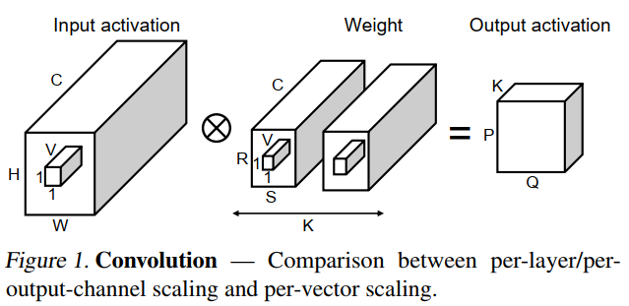
量化
问题
粗粒度的缩放需要将更大范围的值映射到指定的低精度，会增加精度损失。

Slide 32
方法
提出细粒度per-vector scaled quantization（VS-Quant）来减轻量化相关的精度损失。
结果
以 4–bit权重实现 69% 的节能，接近完全精度的准确性。

Slide 33
总结
Benchmarks, Cost models, and Profiling （4篇）
A Learned Performance Model for Tensor Processing Units
Accounting for Variance in Machine Learning Benchmarks
Larq Compute Engine: Design, Benchmark and Deploy State-of-the-Art Binarized Neural Networks
RL-Scope: Cross-stack Profiling for Deep Reinforcement Learning Workloads
编译器优化
ML的benchmark，方差
BNN推理引擎
RL训练profile工具

Slide 34
总结
Inference（共5篇）
Accelerate Inference of CNNs for Video Analysis While Preserving Exactness Exploiting Activation Sparsity
MicroRec: Efficient Recommendation Inference by Hardware and Data Structure Solutions
Nimble: Efficiently Compiling Dynamic Neural Networks for Model Inference
sensAI: ConvNets Decomposition via Class Parallelism for Fast Inference on Live Data
VS-Quant: Per-vector Scaled Quantization for Accurate Low-Precision Neural Network Inference
模型压缩，剪枝
推荐推理引擎
编译器优化，针对动态神经网络
分布式模型服务，CNN模型拆分
模型压缩，量化

Slide 35
谢谢！

